Slide 1
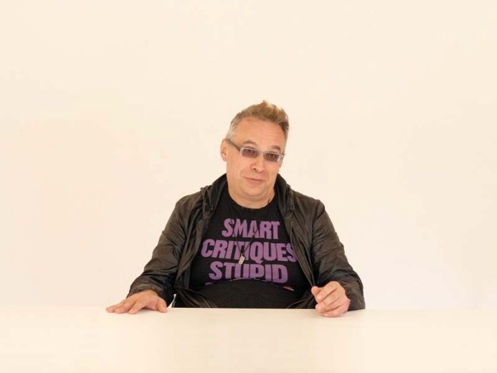
En 3 simples pasos…
Pensando en como la tecnología interfiere en nuestra vida cotidiana y analizando lo que Manovich nos presenta al software como unificador de las actuales hábitos sociales que nos rodean y que debemos comprender estos de una manera amplia.
Quisimos pensar en como actualmente se pide comida o más conocido como delivery , algo que se realiza todos los días y que actualmente se ha ido modificando por la aparición de aplicaciones y/o páginas web.

Slide 2
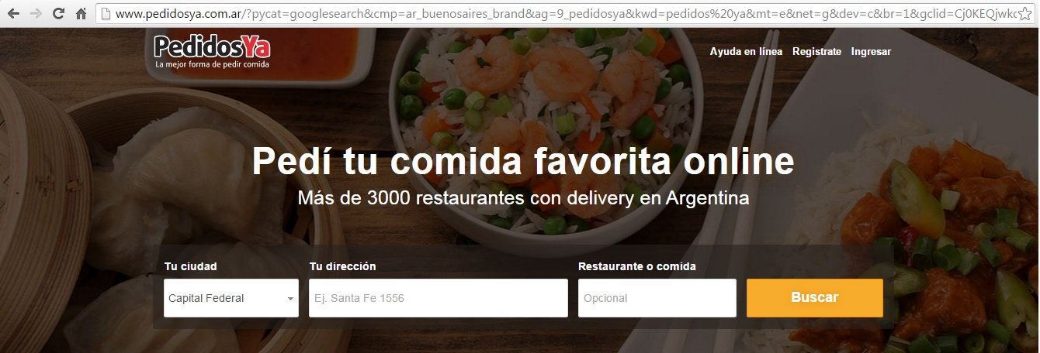
La aplicación que se eligió es
PedidosYa (www.pedidosya.com.ar)
La misma se inscribe en estas modificaciones de prácticas teniendo en cuenta que afecta a la forma de pedir comida a domicilio y no a la del acto de comer. La aplicación brinda una respuesta “ágil” con gran variedad de opciones (tanto de menúes como comercios para seleccionar), cambiando la antigua forma de elección en la cual ponderaban los gustos personales, las cercanías y las sugerencias sociales.

Slide 3
Lev Manovich señala también: “Pienso en el software como una capa que permea todas las áreas de las sociedades contemporáneas”, pero entendemos que estas están en constante modificación y transformación.
Teniendo en cuenta la problemática, podemos evaluar ¿cómo el algoritmo de PedidosYa, puede reconfigurar o determinar dicha práctica social?. ¿Hasta dónde la reconfigura o determina?. ¿Qué actividades relacionadas a la práctica modificamos al utilizar la aplicación?
Consideramos que la problemática se presenta en la simplificación de la práctica social en las elecciones del algoritmo, la inmediatez como facilitación de la práctica y el uso de datos personales a través del registro y las condiciones de uso.

Slide 4
¿cómo el algoritmo de PedidosYa, puede reconfigurar o determinar dicha práctica social?. Cómo primera aproximación lo que decimos es que no modifica la práctica de pedir comida, sino que reconfigura la forma. La variedad, la opciones, con los restaurantes que forman parte de la aplicación, tiendo en cuenta que varían de acuerdo a la zona geográfica.

Slide 5
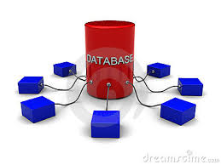
En cuanto a bases de datos
Para el algoritmo que hemos pensado que se utilizan bases de datos tales como:
http://data.buenosaires.gob.ar/dataset/calles
Que no muestra las calles de la ciudad, su numeración yel sentido de las mismas,.
http://data.buenosaires.gob.ar/dataset/barrios
En esta tenemos información sobre como se distribuyen, su localización y limites geográficos.
Además se generaría otras bases de datos de: restaurantes con servicio de delivery, una base de datos personales, base de medios de pago, entre otras.

Slide 6
Ahora … ¿qué pasa con nuestros datos personales?
“ Tenemos poco conocimiento sobre cómo se recopilan los datos, para qué se usan o quién tiene acceso a ellos” (Carr, 2015 p.239). Carr plantea la invisibilidad de la estructura de los algoritmos y del acceso a las bases de datos. Estando inscriptos en una era de datos masivos donde “se pone en cuestión la forma en que vivimos e interactuamos con el mundo”.
No sabemos que se hacen con esos datos, si se les da un uso confidencial correcto, si se reutilizan y cómo y pará que se hace. En esta era mediada por el software, si bien el acceso se ha democratizado, hasta las prácticas sociales cotidianas para pedir comida en cualquier día de la semana, no ocurre lo mismo con los datos. Los cuales se encuentran en poder de organismos e instituciones puntuales. (Lev Manovich, 2008).

Slide 7
BIG DATA
EL USO DE LOS DATOS MASIVOS CONSISTE EN APLICAR MATEMATICAS A ENORMES CANTIDADES DE DATOS PARA PODER INFERIR PROBABILIDADES.
EL ALGORITMO PREDICE LA PROBRABILIDAD, SUSTENTADA POR LOS DATOS,
TIENDE A LA EXACTITUD
DA RESPUESTAS
PLANIFICA

